Slide 1

와치샵
2조 담당강사 노현태
조장 이영찬
조원 김승환, 변광현, 안혜원, 이태기

Slide 2

목차
요구사항 정의서
벤치마킹
개발환경 및 테이블 정의서
주요코드
개선점 및 느낀점
개발 일정 및 업무 분담
사이트맵 및 Flow Chart
스토리보드

Slide 3
요구사항 정의서
상품 판매 / 구매 기능
상품 거래내역을 토대로 시세 형성 및 조회가 가능하도록 할 것
회원 주소를 기준으로 지역을 나누어 구분 및 분류하는 데이터를 생성하여 활용할 것
회원의 활동내역을 기반으로 현재 상태를 구분하여 활용하고, 해당 상태에 따라 제약 조건을 둘 것
각 페이지의 접근 권한을 회원일 때와 비회원일 때로 구분할 것
상품 재고가 표시되는 페이지는 항시 재고를 파악하게 하여 무결성 조건을 유지할 것
모든 기능에는 최소한의 보안대책을 적용할 것
관리기능 중 거래내역/매출/이익을 확인할 수 있게 하고, 기간별 조회기능을 구현할 것

Slide 4
개발 일정
내용 |  | 일정
 |  | 22’ 4/11 ~ 5/8
 |  | 1주차 |  |  |  |  | 2주차 |  |  |  |  | 3주차 |  |  |  |  | 4주차
설계 | 개발 방향 정의 (메뉴/구성/DB)
 | 벤치 마킹
구현 | 페이지별 기능 구현
 | 중간 통합
마무리 | 디버깅
 | 최종 테스트
 | PPT 작성

Slide 5
업무분담
이영찬
판매, DB 관리
이태기
관리자 페이지
김승환
회원가입, 마이페이지
구매, 경매
변광현
리뷰 게시판
안혜원

Slide 6
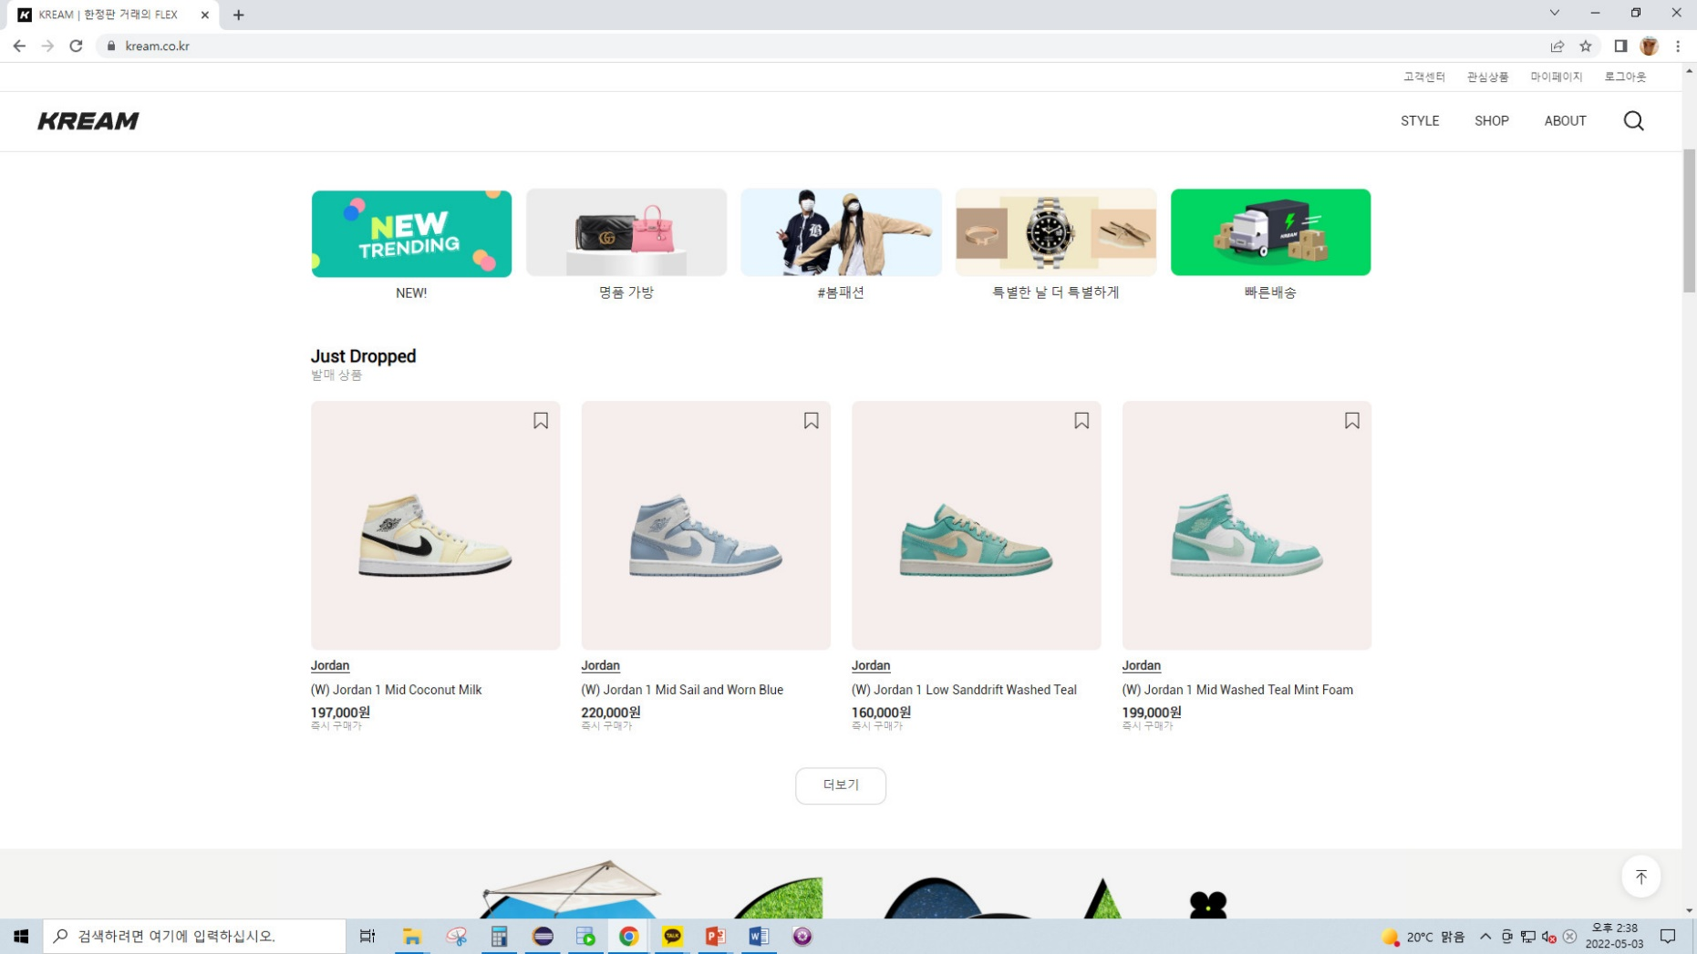
벤치마킹1 – 크림(https://kream.co.kr/)

Slide 7
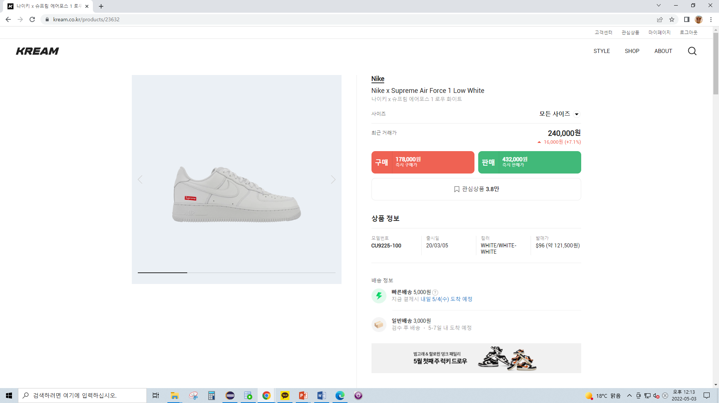
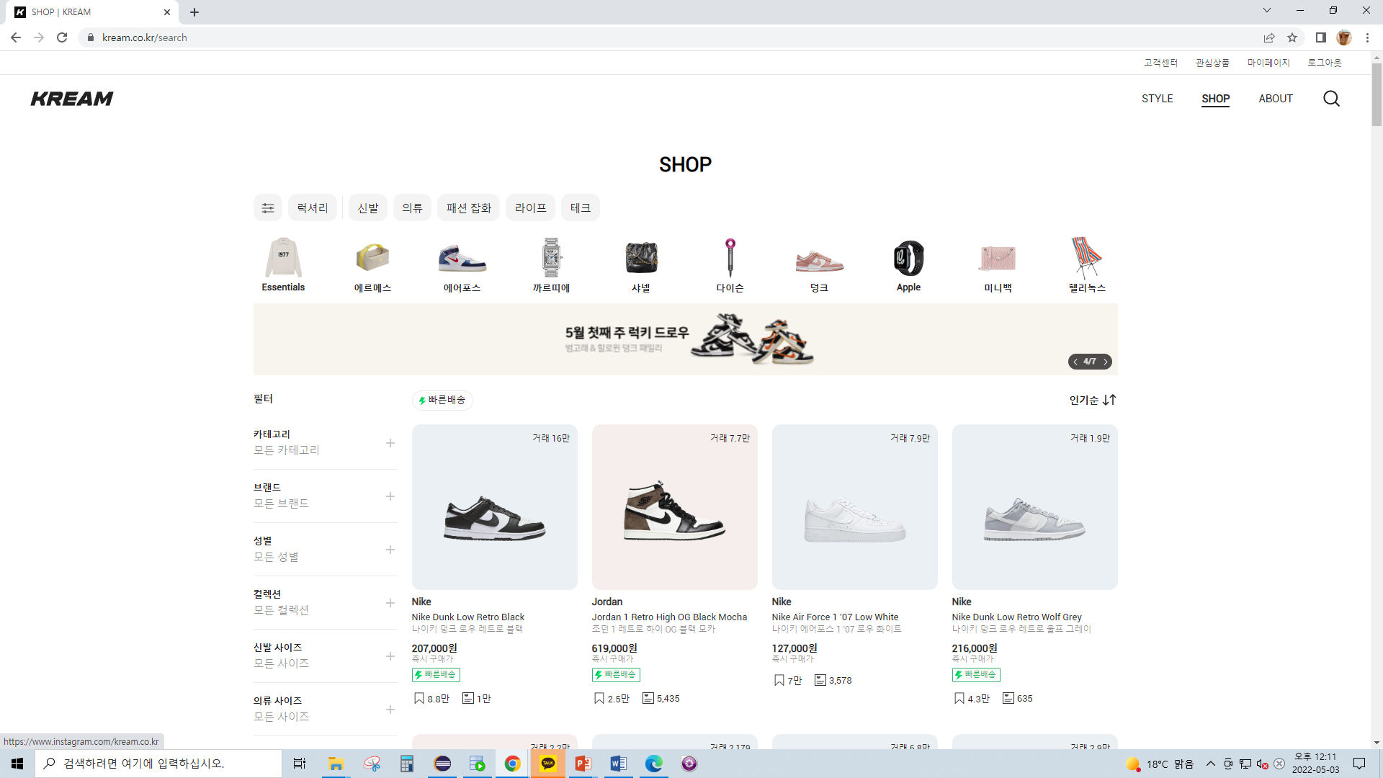
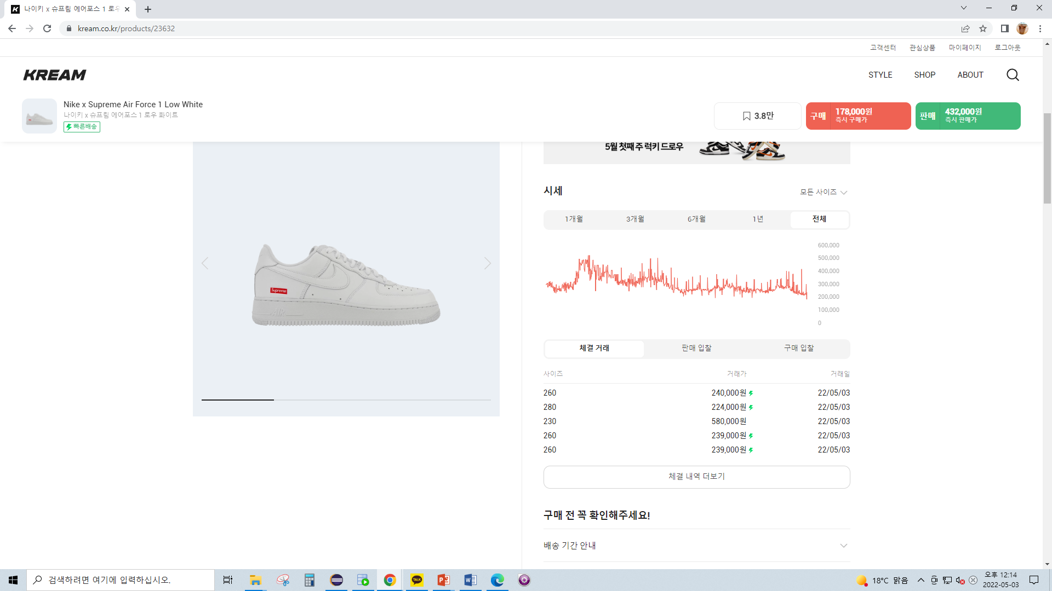
벤치마킹1 – 크림 구매/판매
제품 검색 필터
원하는 조건을 적용하여 상품 보기
제품 구매/판매
재고품은 즉시 구매가능
재고가 없는 제품은 입찰 방법으로 구매
즉시 판매 가능
즉시 판매가가 없으면, 판매 희망가로 입찰 판매 가능 * 이 경우에는 즉시 판매 불가능
시세
제품의 최근 거래 체결가를 그래프와 수치로 확인 가능
1
2
2
1
3
3

Slide 8
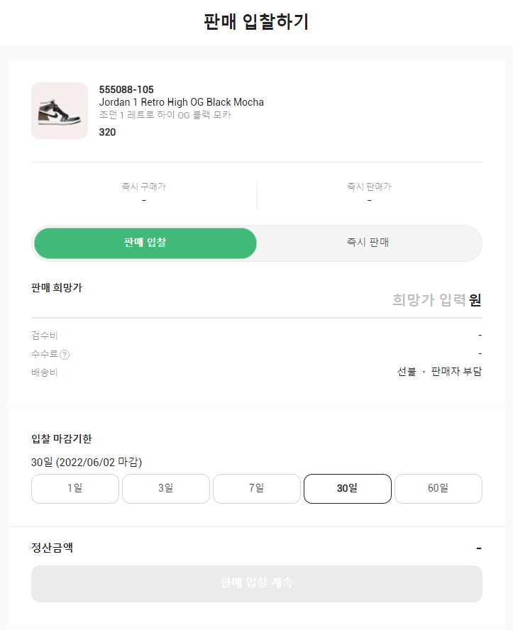
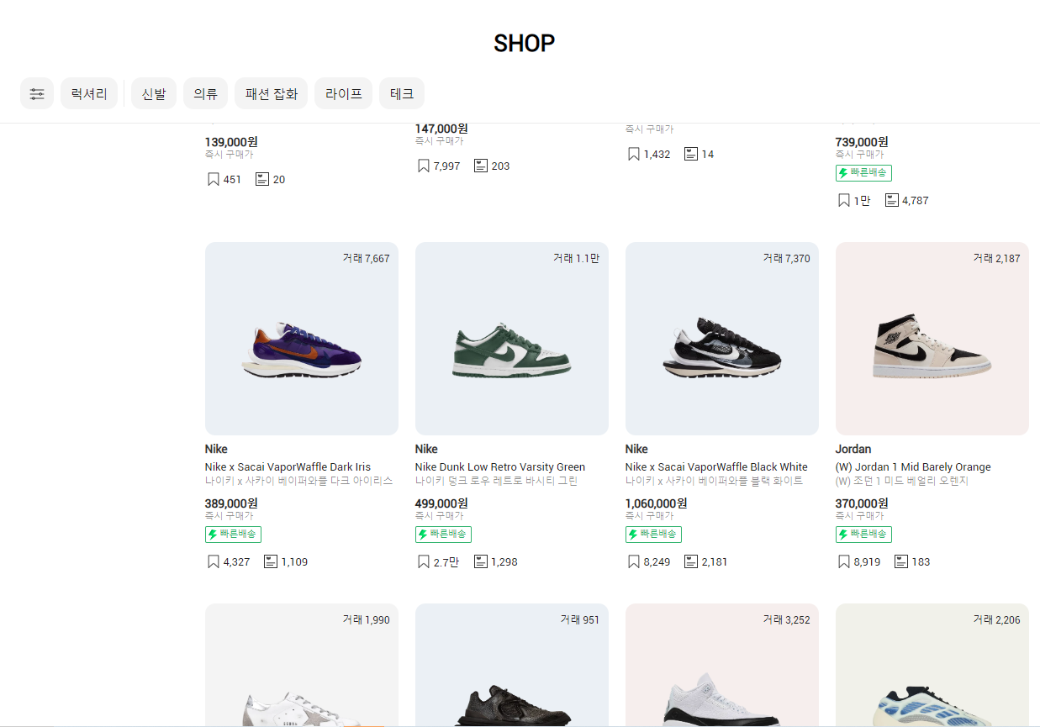
벤치마킹1 – 크림 구매/판매
1
판매
구매 대기자가 없는 경우, 즉시 판매가 불가능
무한 스크롤
보던 페이지로 바로 넘어갈 수가 없고 필터나, 다시 스크롤을 내려야 함
1
2
2

Slide 9
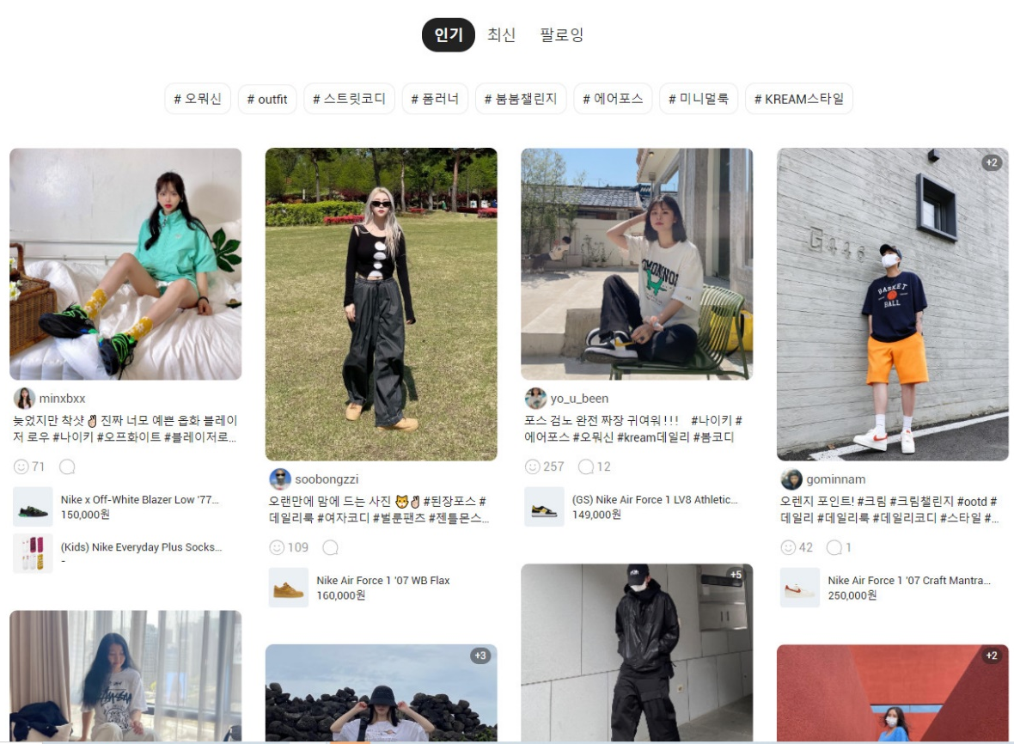
벤치마킹1 – 크림 상품 리뷰
리뷰 코디 제품 연결 링크
제품 리뷰를 ★그램과 같은 사진과 해시태그를 이용하여 스타일 코디 형태로 게재
코디된 상품 상세페이지로 바로 연결 가능
무한 스크롤
다른 페이지와 동일하게 무한 스크롤 방식 채택
1
2
1
2

Slide 10
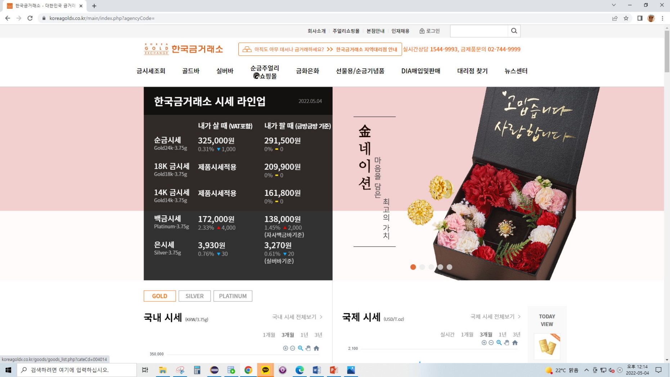
벤치마킹2 – 한국금거래소 (https://www.koreagoldx.co.kr)

Slide 11
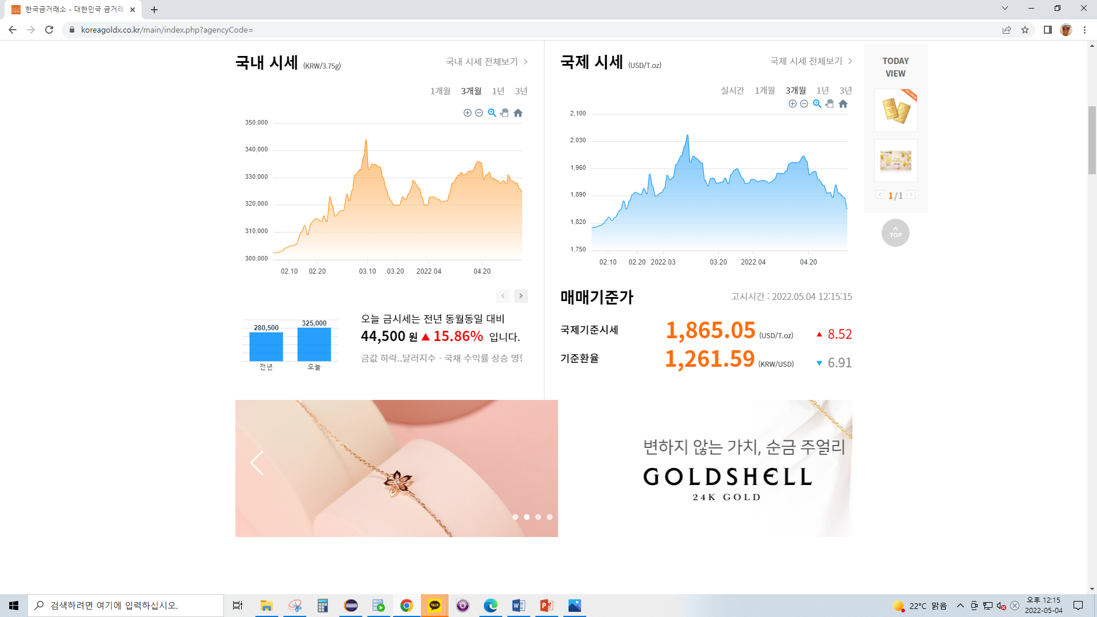
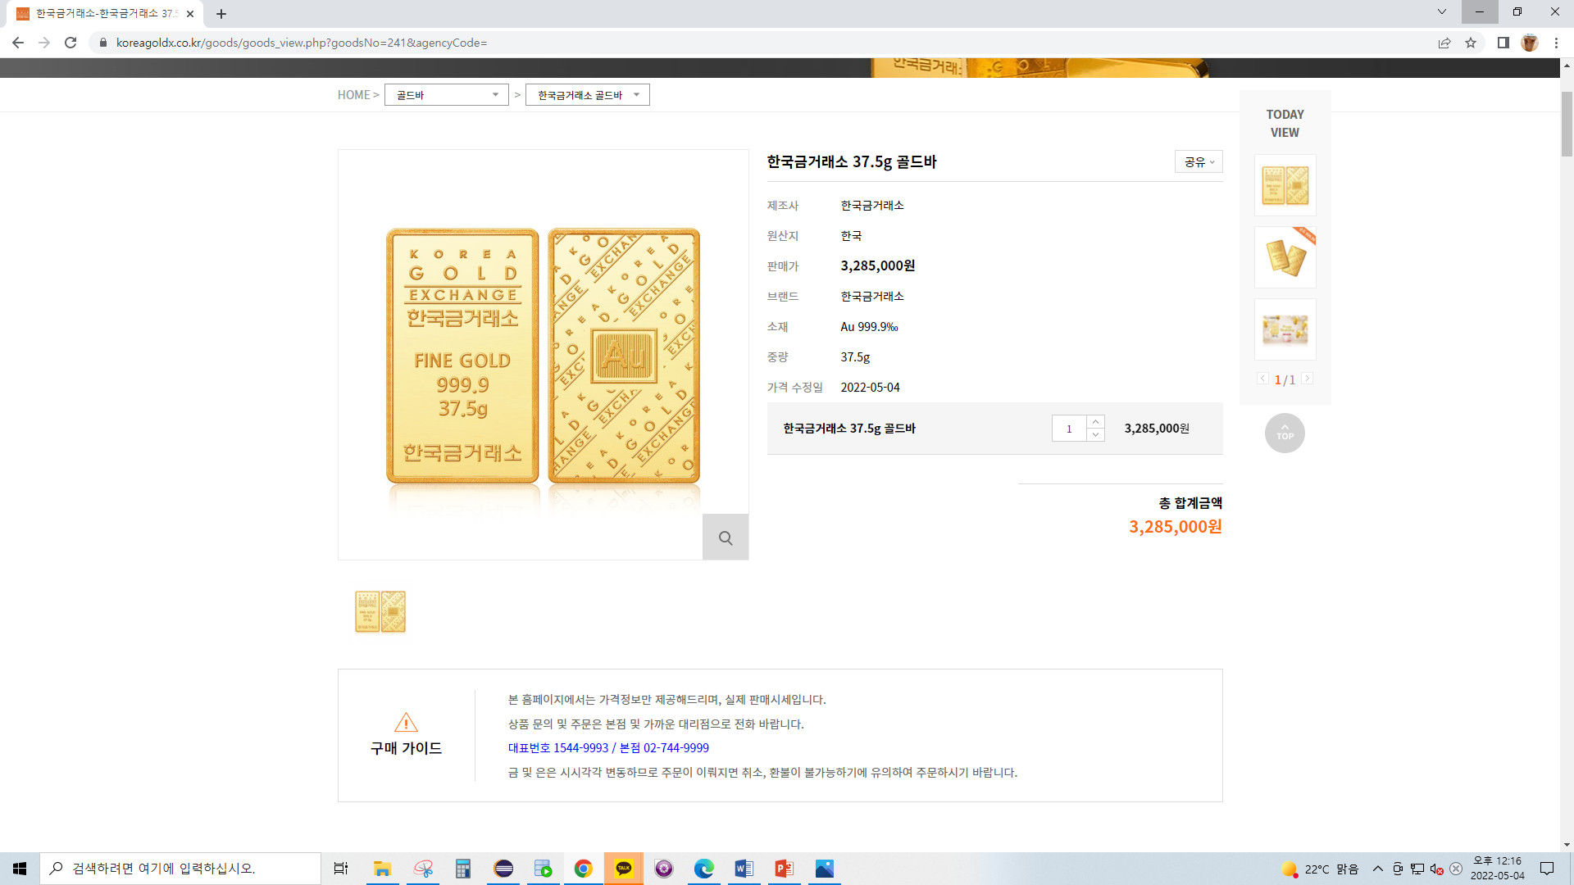
벤치마킹2 – 한국금거래소
2
1
시세 확인
홈페이지에서 바로 금 시세를 확인 가능
취급 상품이 “금” 단일 품목
국내외 금 시세 확인
시세 조회만 가능
시세 확인 후, 구매할 때는 별도의 family site로 접속해서 구매하여야 함
1
2
3
3

Slide 12
벤치마킹3 – 종합
크림
한국금거래소
장점
실시간 시세파악
과거 거래 체결가를 그래프와 수치로 확인가능
구매와 판매 모두 가능 (재고에 따라 입찰 방식도 가능)
상품리뷰 게시판이 SNS처럼 꾸며져 있음(코디 제품 상세페이지 연결 가능)
단점
입찰 판매의 경우, 즉시 판매 불가능함
모든 페이지에 무한 스크롤을 적용하여, 보던 페이지로 돌아가고 싶으면 다시 스크롤을 계속 내려야 함
장점
홈페이지 메인에서 바로 시세 확인 가능
국외 금 시세도 확인 가능
단점
시세 확인 후, 구매할 때는 별도 사이트로 접속해서 구매하여야 함
구매사이트에서 실시간 시세가 반영되지 않음(하루단위)

Slide 13
개발환경
Windows10
ApacheTomcat-8.5.77
Google Chrome
Java(11.0.14), JavaScript(1.7), HTML(5 / 4.01)
Eclipse(2021-12 (4.22.0)), SQLdeveloper(21.4.3.063), sqlgate
OracleDatabase 19C
PostCode search(DAUM)
OS
Server
Browser
Language
Tool
DB
API

Slide 14
테이블 정의서
 | DEFAULT
테이블 설명 | 테이블 이름 | 0 | 1 | 2 | 3
회원상태 | P02_ACCOUNT_STATUS | 일반회원 | 탈퇴회원 | 휴면회원 | VIP회원
상품판매여부 | P02_PRODUCT_STATUS | 판매중 | 판매완료 | 판매기간만료
상품판매방식 | P02_PRODUCT_PDSELL | 일반판매 | 입찰판매
상품재질 | P02_ITEMMAT_MATCODE | 메탈 | 가죽
상품사이즈 | P02_ITEMSIZE_SIZECODE | 남성 | 여성
상품브랜드 | P02_ITEMBRAND_BRANDCODE | ROLEX | IWC | Audemars Piguet
거래방식 | P02_S_RECORD_PDSELL |  | 일반 | 경매
경매상태 | P02_AUCTION_AUCSTATUS | 경매진행중 | 경매종료
리뷰게시글상태 | P02_REVIEW_STATUS | 유효글 | 삭제글
리뷰댓글상태 | P02_COMMENTS_STATUS | 유효댓글 | 삭제댓글
QNA게시글모드 | P02_QNA_ANS | 문의글 | 답변글 | 글삭제

Slide 15
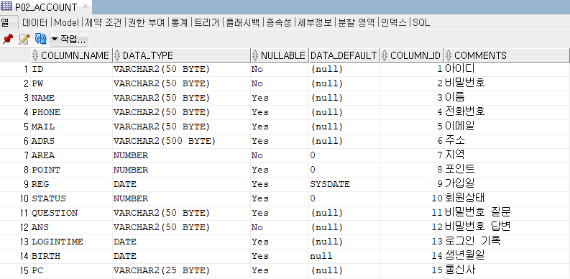
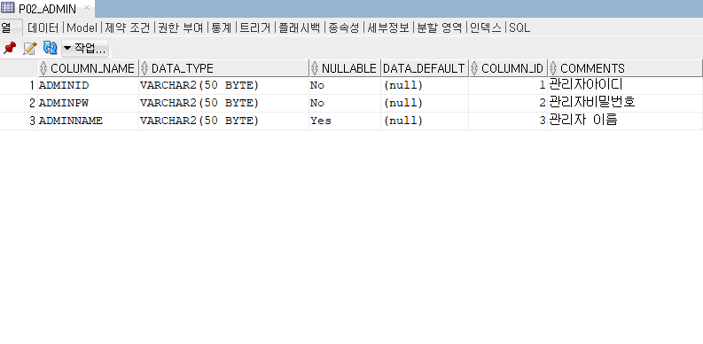
테이블 정의서
회원 계정 / P02_ACCOUNT
관리자 계정 / P02_ADMIN

Slide 16
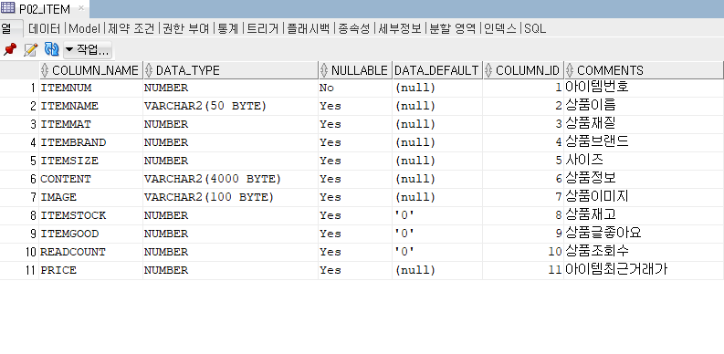
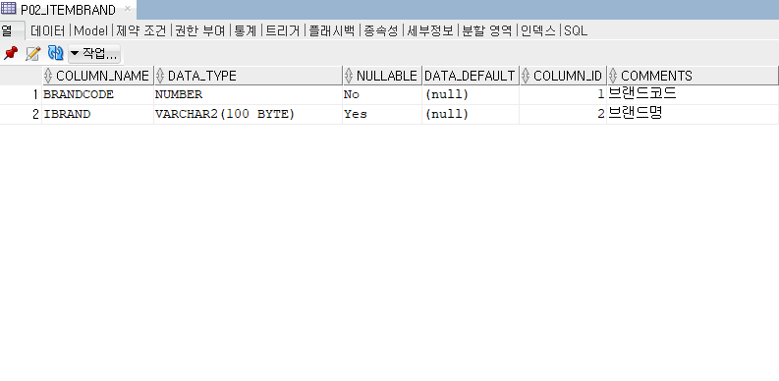

테이블 정의서
판매상품 / P02_ITEM
판매상품 브랜드 코드 / P02_ITEMBRAND
판매상품 재질 코드 / P02_ITEMMAT

Slide 17
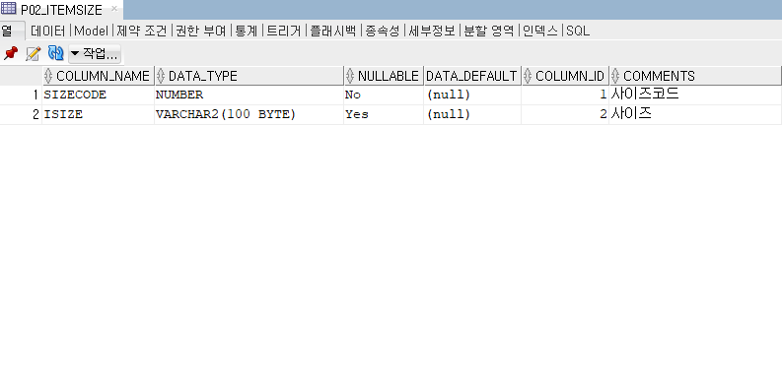
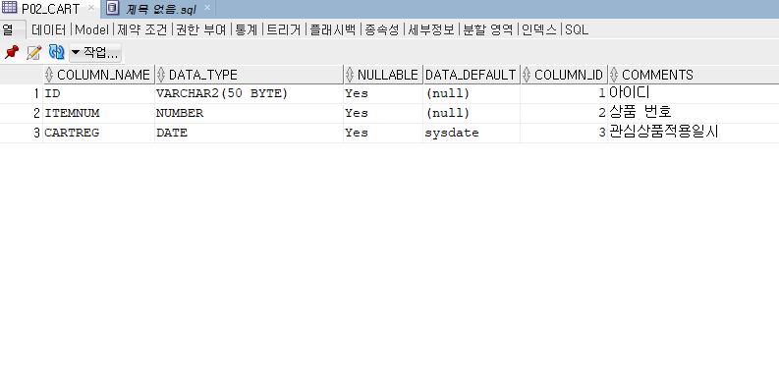
테이블 정의서
판매상품 사이즈 코드 / P02_ITEMSIZE
관심상품 / P02_CART

Slide 18
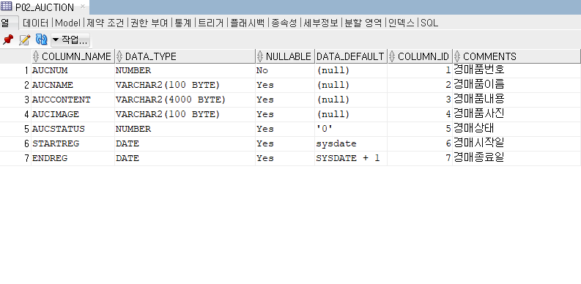
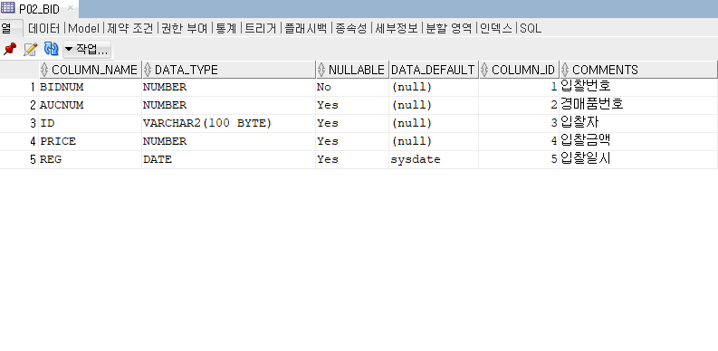
테이블 정의서
경매품 / P02_AUCTION
경매품 입찰 정보 / P02_BID

Slide 19
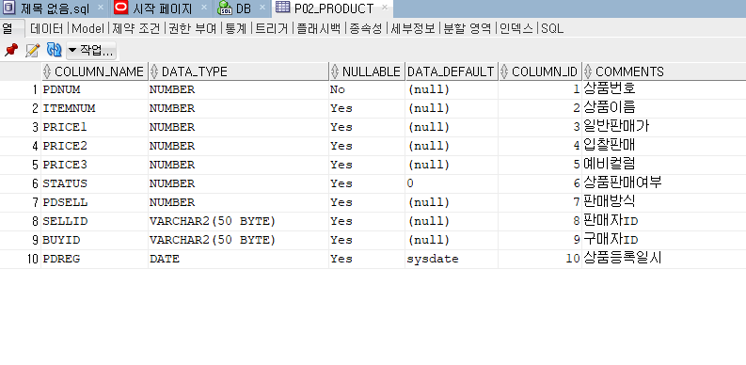
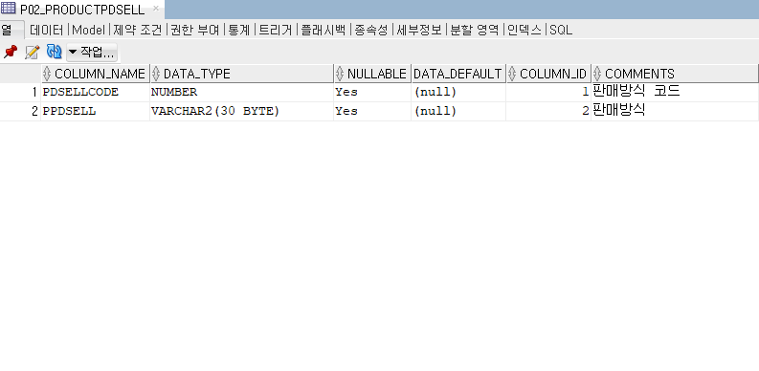
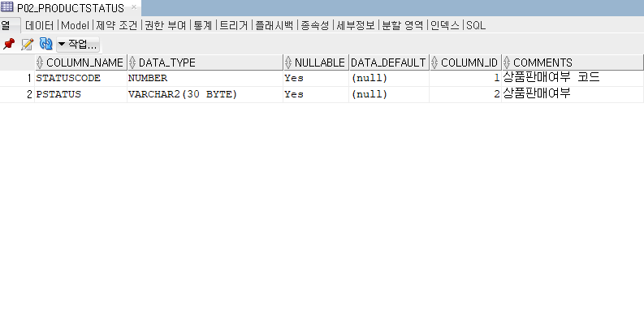
테이블 정의서
거래된 상품 / P02_PRODUCT
상품판매방식 / P02_PRODUCTPDSELL
상품판매여부 / P02_PRODUCTSTATUS

Slide 20
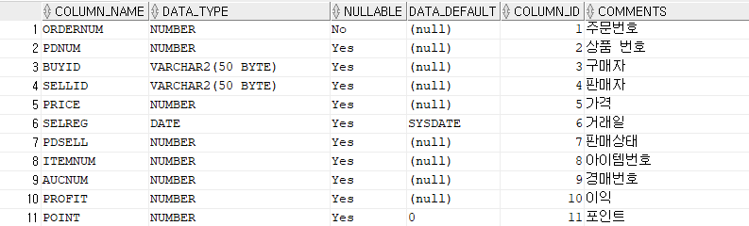
테이블 정의서
거래기록 / P02_S_RECORD

Slide 21
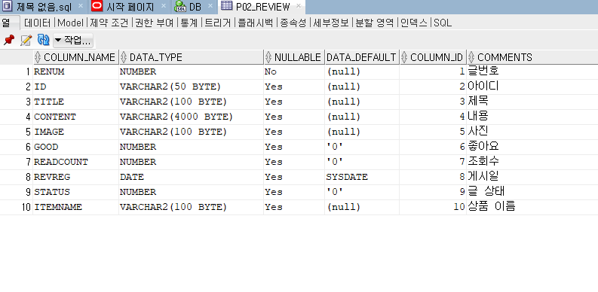
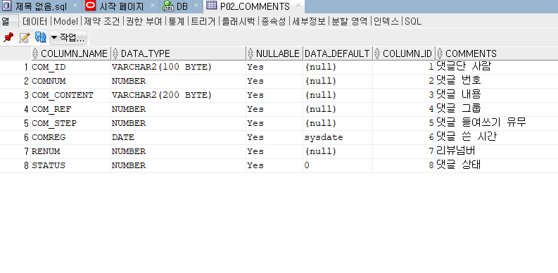
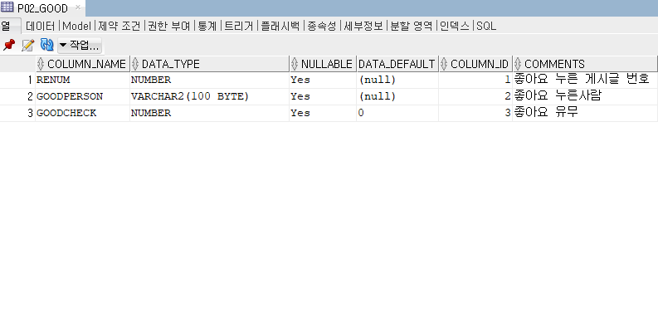
테이블 정의서
고객 상품 리뷰 / P02_REVIEW
리뷰 댓글 / P02_COMMENTS
좋아요 / P02_GOOD

Slide 22
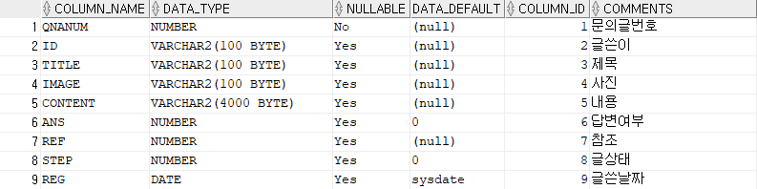
테이블 정의서
고객 문의 / P02_QNA

Slide 23
사이트맵
회원 페이지
상품 페이지
나의 메뉴
고객센터
로그인
아이디 찾기
비밀번호 찾기
회원가입
상품보기
상품 검색
경매
전체 리뷰보기
구매내역
관심상품
비밀번호변경
주소변경
구매내역 조회
판매내역 조회
회원 탈퇴
회원 정보수정
나의 리뷰
나의 QnA
QnA

Slide 24
Flow Chart – 메인
Main
홈으로
로그인
상품목록
상품검색

Slide 25
Flow Chart – 로그인
일반회원
로그인
관리자
로그인
로그인
아이디 찾기
비밀번호 찾기

Slide 26
Flow Chart – 일반회원로그인
로그아웃
마이 페이지
Q&A
리뷰
일반회원
로그인
경매
상품목록
상품검색

Slide 27
Flow Chart – 마이페이지
구매내역
판매 내역
관심상품
마이페이지
회원정보
내가 쓴 Q&A
내가 쓴 리뷰

Slide 28
Flow Chart – 상품목록
해당 상품의 리뷰
상품목록
관심상품등록
판매하기
구매하기

Slide 29
Flow Chart – 리뷰
리뷰 목록
나의 글 목록
검색
리뷰
글쓰기
글 수정
글 삭제

Slide 30
Flow Chart – Q&A
Q&A
글쓰기
글확인

Slide 31
Flow Chart – 관리자로그인
관리자 홈
회원등록
회원관리
거래내역조회
상품등록
관리자
로그인
상품목록
경매품목등록
Q&A
리뷰보기
홈으로

Slide 32
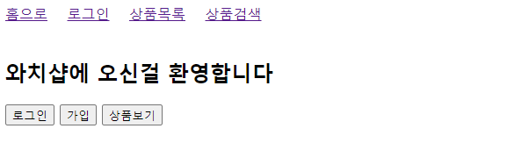
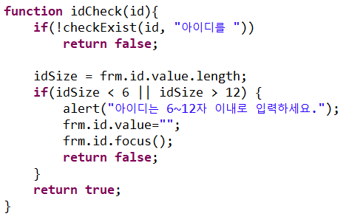
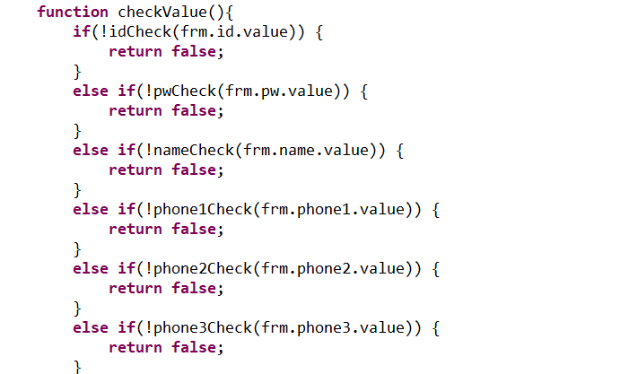
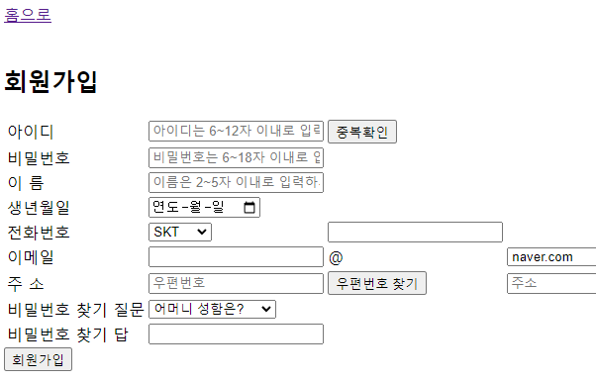
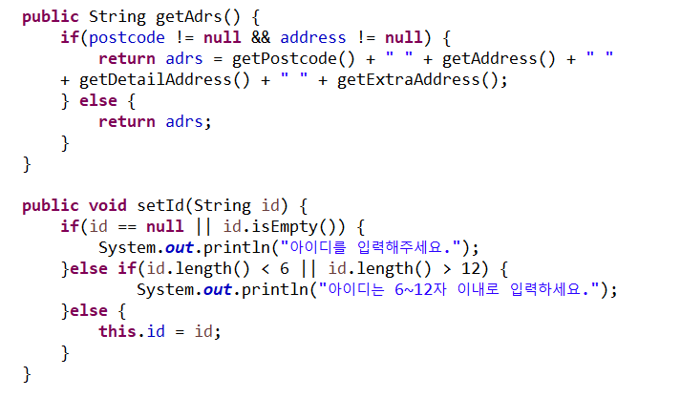
주요코드 – 회원가입
유효성 검사

Slide 33
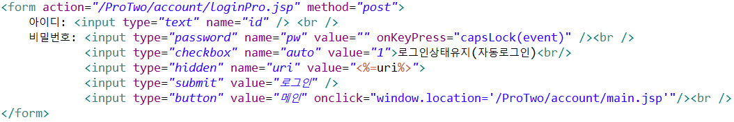
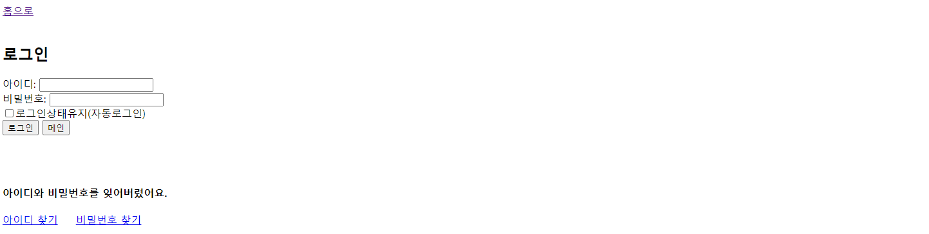
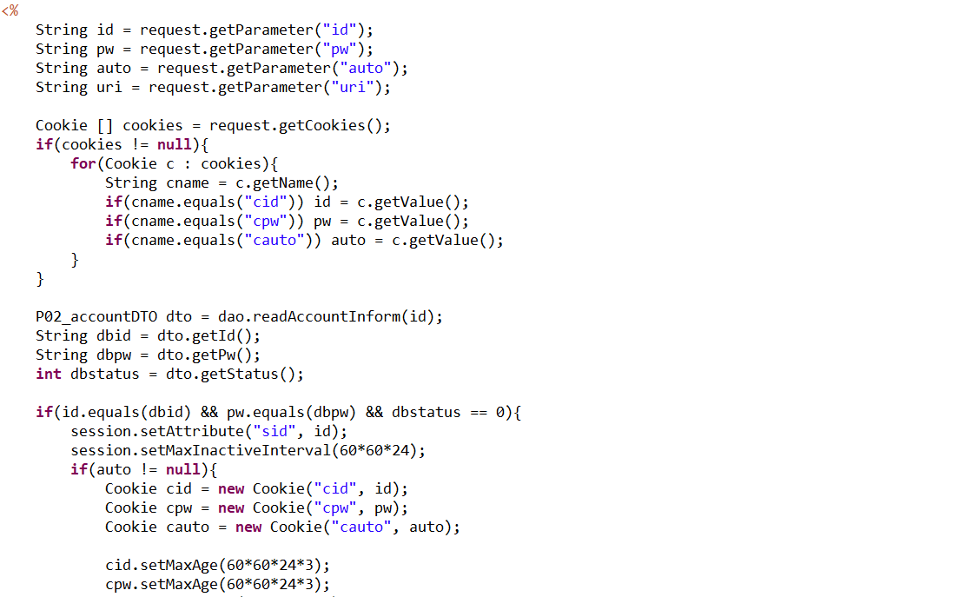
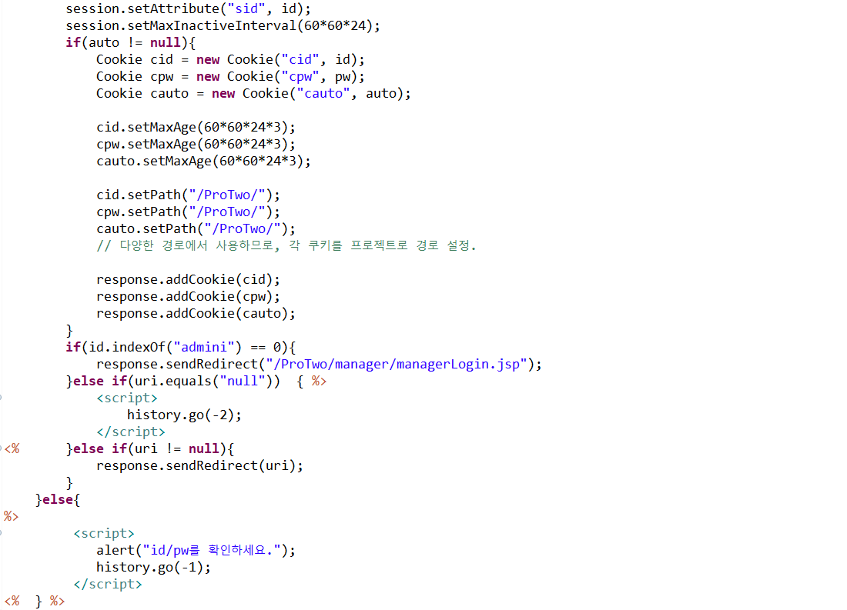
주요코드 – 로그인
로그인 후, 이용중이던 페이지로 돌아가는 기능
Cf. 관리자 계정일 때 : 관리자 로그인 페이지로 이동

Slide 34
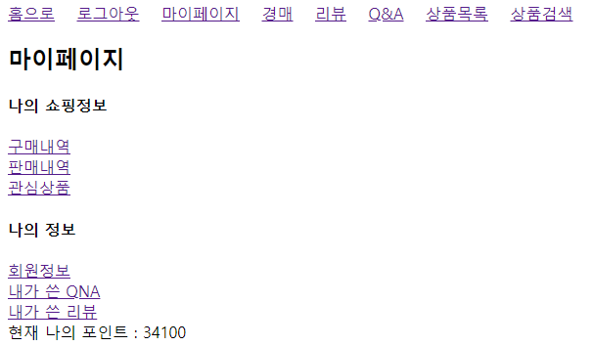
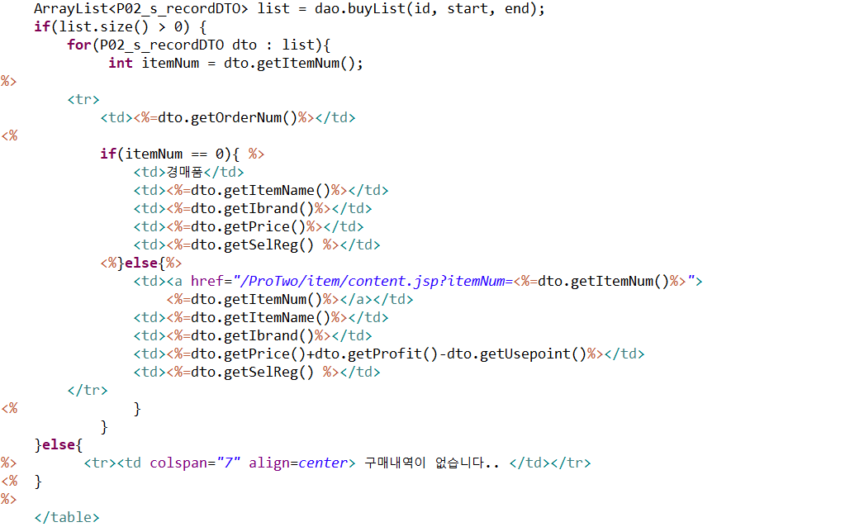
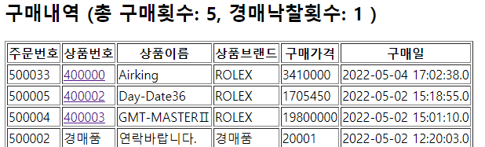
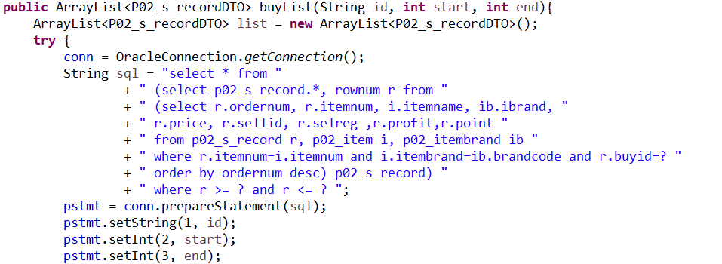
주요코드 – 마이페이지(구매내역)

Slide 35
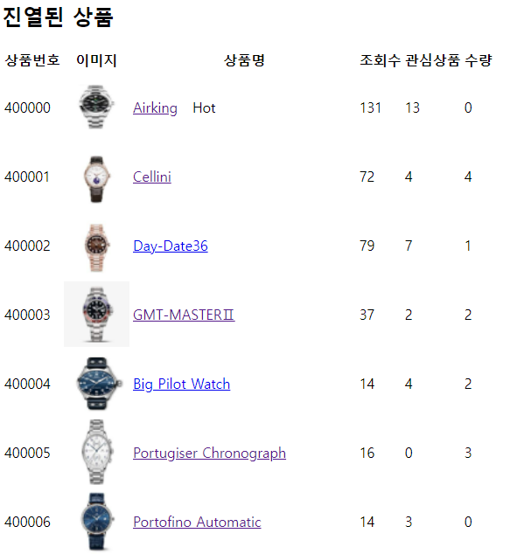
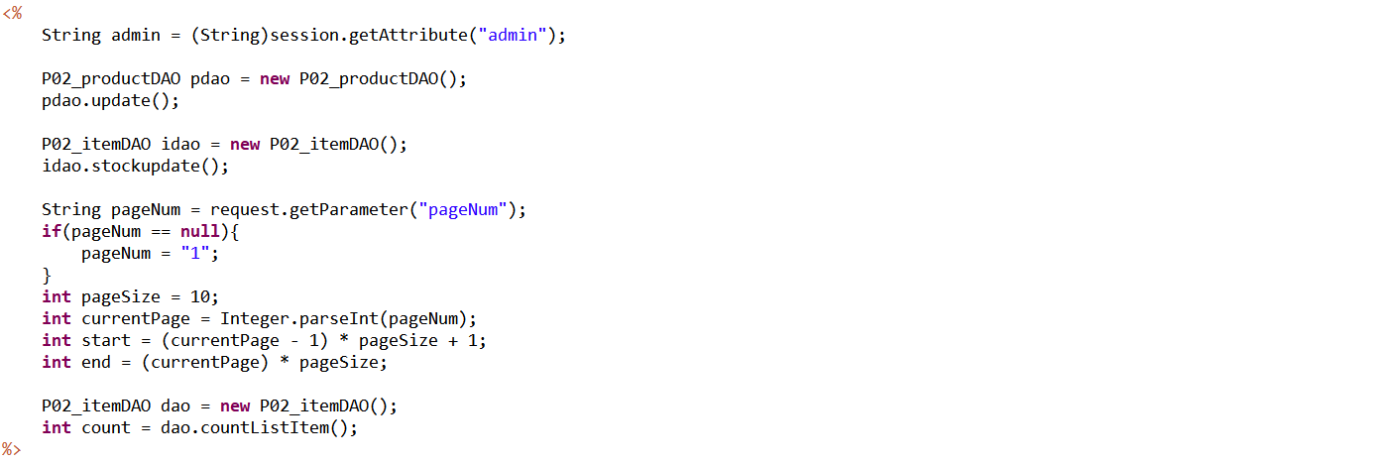
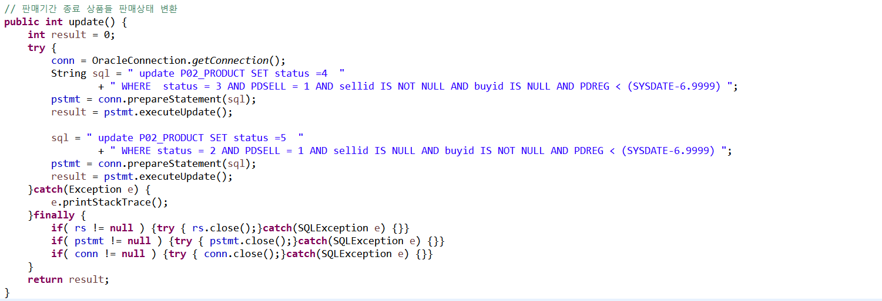
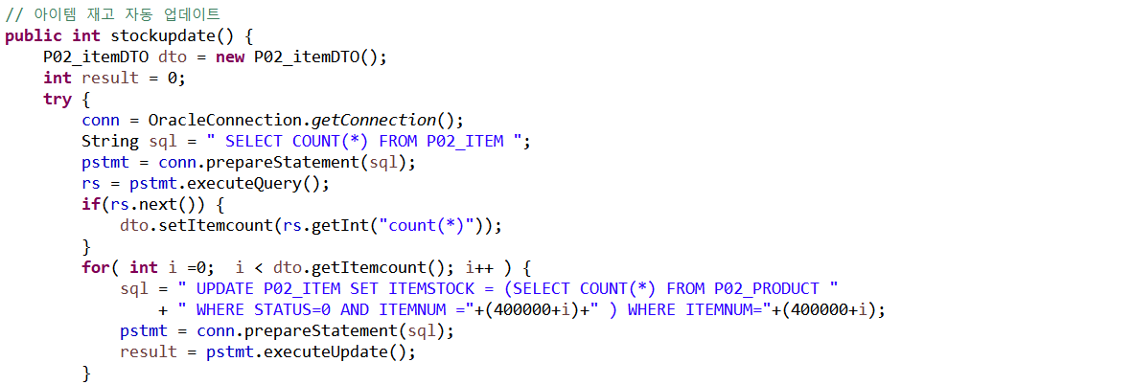
주요코드 – 상품목록
상품목록 페이지 접속할 때마다 업데이트

Slide 36
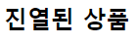
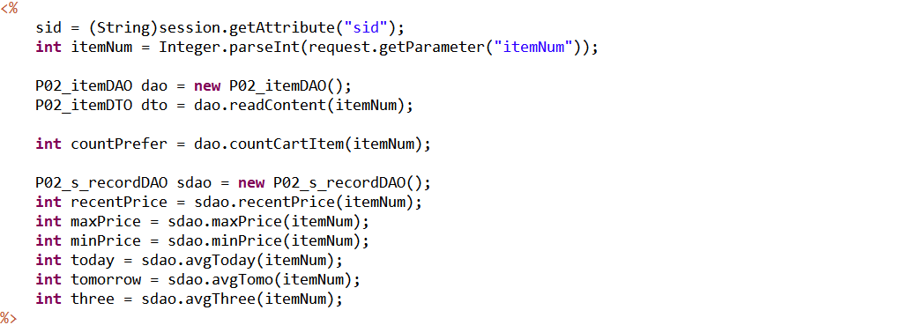
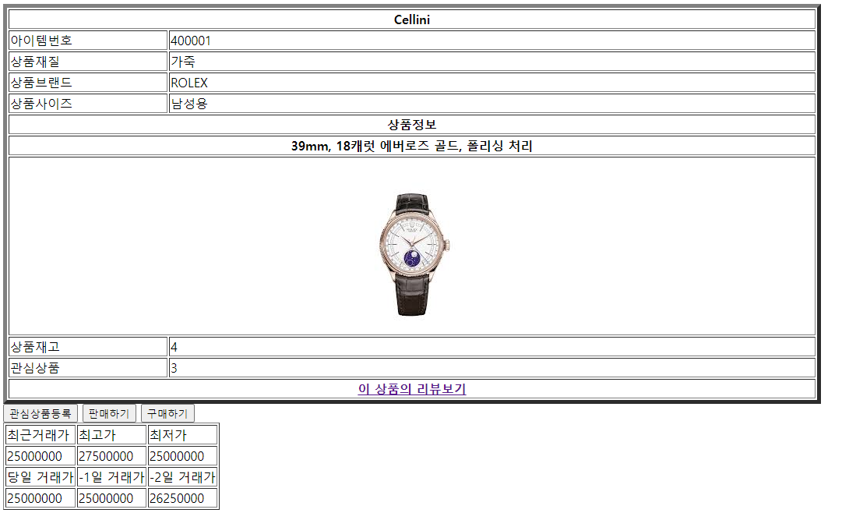
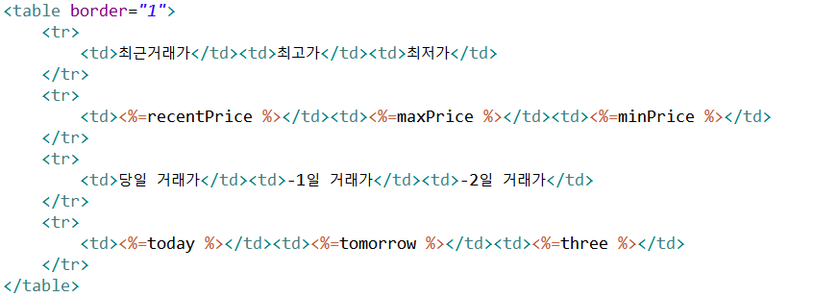
주요코드 – 상품 상세보기(시세) 1
시세조회

Slide 37
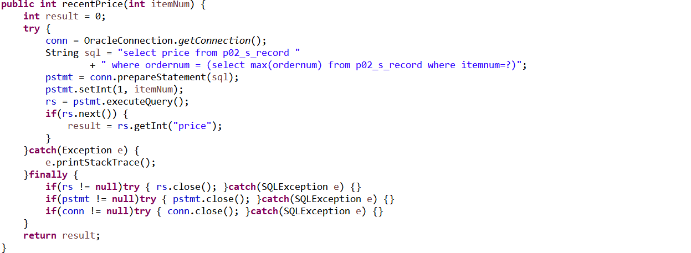
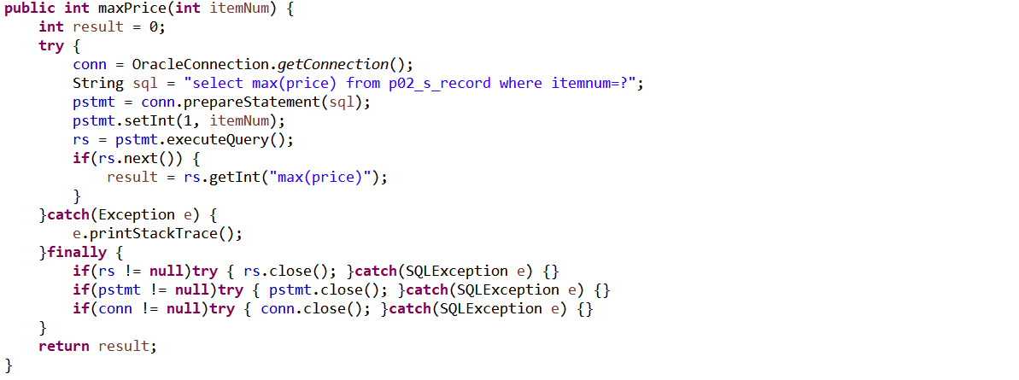
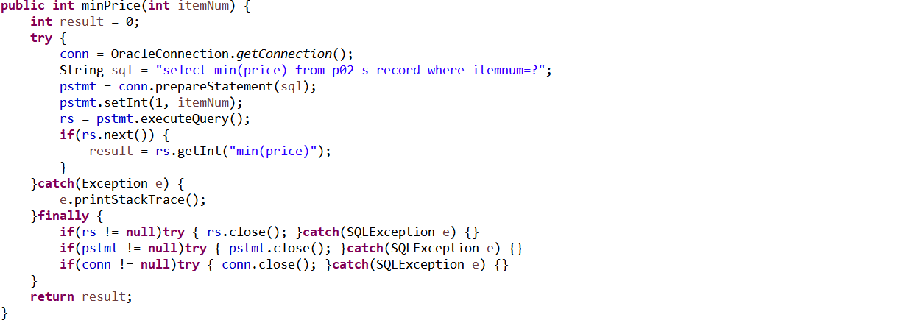
주요코드 – 상품 상세보기(시세) 2
시세조회

Slide 38


주요코드 – 상품 상세보기(시세) 3
시세조회

Slide 39




주요코드 – 판매
재고에 따라 판매입찰/ 판매 버튼 활성화

Slide 40





주요코드 – 판매(입찰)
판매입찰 – 판매자가 원하는 판매 방식으로 선택 가능
(단, 와치샵에서 해당 제품의 거래이력이 한 건도 없는 경우에는 입찰판매만 가능)
판매방식에 따라 폼을 만들어 놓음(일반, 입찰판매)
현재 폼은 판매재고가 없는 제품의 입찰판매창임
(* 판매재고가 있는 경우에는 일반판매창으로 연결됨)
판매자가 selectbox로 입찰판매와 일반판매를 선택함
(* onchange - selectbox가 선택되었을때 script의 changesell 메소드가 실행됨)
changesell - selectbox에서 선택된 value값을 받아와서 변수에 저장함
if문으로 저장된 변수를 값과 비교하는 조건을 걸어줌
select 0(입찰판매) - 입찰판매 표시, 일반판매 미표시
select 1(일반판매) - 일반판매 표시, 입찰판매 미표시
default(페이지 넘어오자마자) - 일반판매를 표시
(* 와치샵에서 거래이력이 한 건도 없는 제품의 경우, 입찰판매만 가능)

Slide 41



주요코드 – 판매(일반)
일반판매

Slide 42



주요코드 – 구매1
주소 선택

Slide 43

주요코드 – 구매2
즉시구매가

Slide 44


주요코드 – 구매3
구매 메서드

Slide 45




주요코드 – 경매1
경매물품등록

Slide 46



주요코드 – 경매2
경매입찰

Slide 47


주요코드 – 경매3
경매입찰

Slide 48



주요코드 – 경매4
경매종료

Slide 49




주요코드 – 경매5
경매종료

Slide 50




주요코드 – 좋아요1
클릭시 Pro페이지로 넘어가 메서드가 작동됨

Slide 51


주요코드 – 좋아요2
좋아요 여부에 따라 컨텐츠에서
보이는 하트 이미지가 다름

Slide 52








주요코드 – 리뷰 작성 시간 표기
시간을 비교하는 메서드를 통해 업로드 시간과 현재시간을 비교하여 시간 경과를 알려줌

Slide 53





주요코드 – 관리자(거래내역조회)1
해당일 거래내역 조회

Slide 54



주요코드 – 관리자(거래내역조회)2
해당일 거래내역 조회

Slide 55





주요코드 – 관리자(회원정보 관리)1
< ASCII CODE >

Slide 56



주요코드 – 관리자(회원정보 관리)2
회원상태 표기법
회원 삭제

Slide 57













스토리 보드 – 회원가입
or
자동로그인
각 항목별
유효성 안내창

Slide 58











스토리 보드 – 로그인

Slide 59






스토리 보드 – 마이페이지1

Slide 60





스토리 보드 – 마이페이지2
각 항목별
유효성 검증
안내창

Slide 61




스토리 보드 – 상품 목록 및 상품 검색

Slide 62






스토리 보드 – 판매
재고 유
재고 무
다른 시세
재고 무
기존 시세

Slide 63




스토리 보드 – 구매/경매
계좌 / 주소 / 포인트
공란 혹은 잘못 입력시

Slide 64


스토리 보드 – 경매(관리자)
경매품 등록
경매
즉시 종료
정산

Slide 65

스토리 보드 – 경매(회원)
경매시작
입찰
경매종료

Slide 66










스토리 보드 – 리뷰1
조건별로 글 검색
글 작성자 일 때

Slide 67








스토리 보드 – 리뷰2
관리자 계정으로 로그인하면
글삭제 버튼 활성화

Slide 68






스토리 보드 – 리뷰3
본인 댓글일때만
삭제버튼 활성화
삭제

Slide 69








스토리 보드 – 관리자1
회원가입 페이지로 연결
관리자
로그아웃
회원관리
회원정보 변경
회원삭제

Slide 70




스토리 보드 – 관리자2
전체
거래내역 조회
지정일자
거래내역 조회

Slide 71





스토리 보드 – 관리자3
상품등록

Slide 72











스토리 보드 – Q&A
내가 쓴 글이 아닐때
내가 쓴 글 일 때

Slide 73
개선점1 – 활용하지 못한 부분
지역코드
회원 주소를 지역별로 분류하여 코드화하고자 하였음
지역코드를 이용한 지역기반 “판매/구매”, “게시판” 등을 구현하고자 하였음
회원상태
회원의 활동내역을 토대로 현재상태를 구분하여 제약 및 혜택 등에 활용하고자 하였음 (EX. 휴면/정지/VIP 등)
로그인 시간
휴면 상태 전환, 비밀번호 변경 안내, 각종 이벤트 참여 등 활용범위가 높은 데이터였으나, 활용하지 못함
경매
경매를 통하여 생성된 데이터를 다양하게 활용하지 못함
없는 기능: 역대 경매품 조회 / 내 경매품 조회 / 경매 결과 수익에 반영
경매로 쌓인 데이터는 매우 독립적이며 , 다른 데이터들과의 연동성이 낮음

Slide 74
개선점2 – 구현하지 못한 부분
취소기능
판매취소 / 구매취소 / 교환반품 등의 취소에 대한 구현이 미흡
쇼핑몰 기본기능(배송조회 / 결제 등)
유효성 검사
특수문자, 숫자, 영대, 영소 등 문자를 조합한 유효성 검증 포함되지 않음
리뷰 해시태그
리뷰마다 제품 태그를 통해 제품 상세페이지로 바로 연결되는 편의성을 갖추지 못함
고객센터 익명성
QNA게시판은 모두가 열람 가능함
1:1 문의 등 보안을 적용한 소통 기능을 구현하지 못함
거래내역조회시 기간 설정 불가능
현재 거래내역 중 특정일 하루의 내역은 조회가능하나 MM/DD ~ MM/DD 등의 기간을 설정하여 범위내의 데이터를 출력하는 기능을 구현하지 못함
관리자 권한 기능 부족
게시판에서 관리자와 고객의 작성한 글의 구분이 없음
공지사항 기능 없음

Slide 75
느낀점
이영찬
김승환
설계의 중요성: 초반 설계를 꼼꼼히하고 컨셉이 단단해야 코딩의 방향이 확실해짐
밸런스의 중요성 : 목수 5명이 한 집을 짓는 것과 같이 팀원의 밸런스에 따라 한 집이 될 수도 있고, 두 집이 될 수도 있음.
오류추적의 중요성: 오류 발생시 추적을 꼼꼼히하여 근본적인 오류를 조치하는 것이 기초개발에 큰 역할임
검증의 중요성: 기능검증, 데이터검증 등 검증을 하면서 변수를 확인할 수 있음. 때문에 검증을 많이 할수록 구조가 탄탄해지며 보안면에서도 우수해짐
이번 프로젝트는 팀간 협업에 대한 장점을 잘 느낄 수 있었던 프로젝트였습니다. 혼자라면 생각치 못했을 방법들을 팀원들에게 배울 수 있었고 저도 아는 것을 팀원들에게 알려주면서 확인하는 것을 통해 서로 성장했던 프로젝트였습니다. 좋은 팀원들을 만났기에 가능했던거 같습니다. 아쉬웠던 점은 프로젝트 초기에 벤치마킹 사이트에 대한 분석하는 부분, 구현목표를 계획하는 부분에서 좀 더 세분화하고 깊이있게 하지 못한 것 같아서 아쉬웠습니다. 그랬다면 구현할 때 더 확실하고 쉽게할 수 있었을 것 같습니다.

Slide 76
느낀점
변광현
안혜원
너무 유익한 시간이었습니다. 작업하면서 역시 부족한 부분이 많았기때문에 어려움을 느끼기도 했지만 팀원들의 도움과 조언으로 작업을 완성할 수 있어서 행복한 시간이었습니다. 이번 프로젝트를 통해
발전할 수 있게 되어 만족감이 너무 큽니다.
팀원들과 함께 작업하면서 코드에 대한
이해도가 늘었지만, 더불어 다양한 의견을 받아들이는 것 또한 매우 중요하다는 점을
느끼게 되었습니다.
앞으로 회사에 취업하는 만큼 이번 프로젝트를 통해 느낀 경험들이 회사에서 일할 때
긍정적인 영향을 주기를 바래봅니다.
수업시간 중에 배운 부분을 가능한 많이 이용하는 방향으로 프로젝트를 진행해서 배운 것을 충분히 공부할 수 있는 시간이었습니다. 그동안 배웠던 것을 실제로 적용하면서 많은 오류를 접했고, 그 오류를 해결해 나가는 과정에서 뿌듯함을 느꼈습니다.
조원 모두가 각자 맡은 부분을 포기하지 않고 끝까지 결과물을 도출해내려고 노력했던 것과, 다른 조원보다 빠르게 마무리가 되면 서로 도와주거나 막힌 부분을 함께 되짚어보면서 풀어나가는 과정에서 조원의 소중함에 대해 생각하게 되었고, 협동심을 포함하여 많은 것을 배울 수 있었습니다.

Slide 77
느낀점
이태기
왜 팀이 중요한지 알 수 있었던 시간이였습니다.
앞으로 기간이 최소한 좀 더
있었더라면 이번 프로젝트 때 못했던 기능들인 결제시스템, 배송조회(취소,교환,반품,환불), 통계관리 등을 다음 프로젝트 때 완벽하게 추가하고 싶습니다.

Slide 78
감사합니다.

Slide 79
Q & A

